Slide 1
【Scramble CoRE】 外部設計書 チーム：TKG
全体承認済み
Ver1.0 佐藤

Slide 2
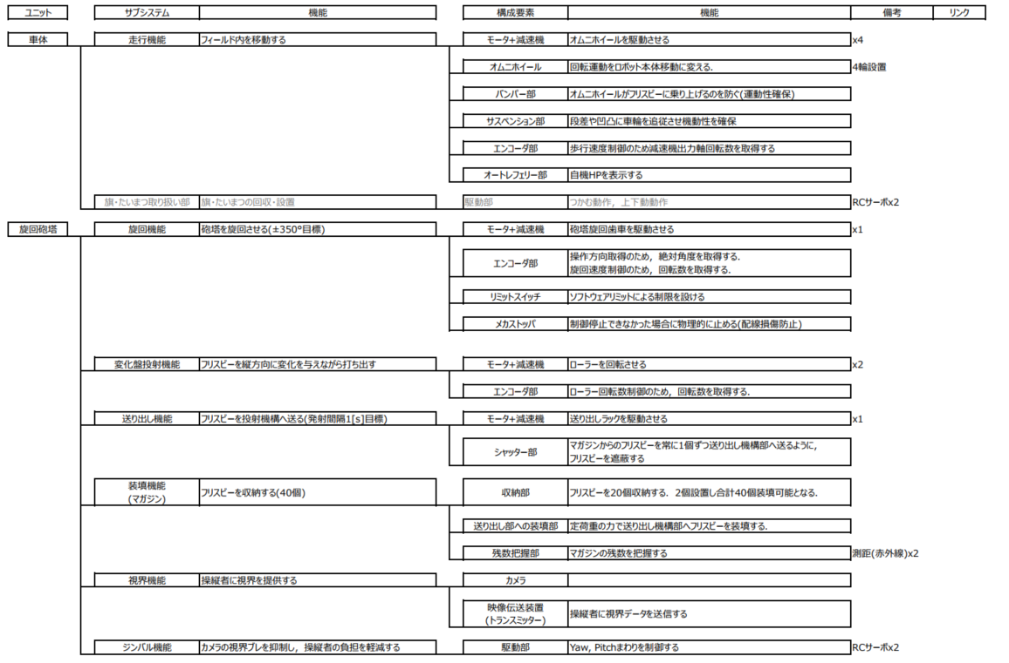
全体構成-メカ構造
機能ブロック図:下記リンク参照
Scramble-CoRE\01_企画・構想\機能ブロック図_2023プレ大会機.xlsx"
ロボットの機能の明確化
(理解の容易化のため)

Slide 3
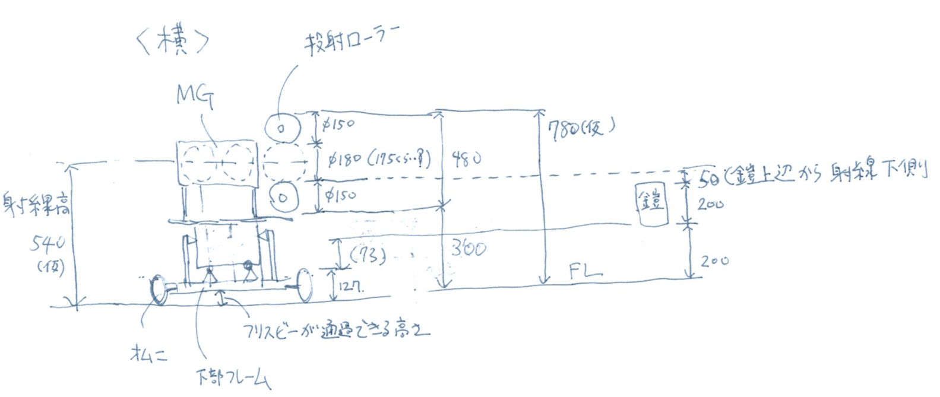
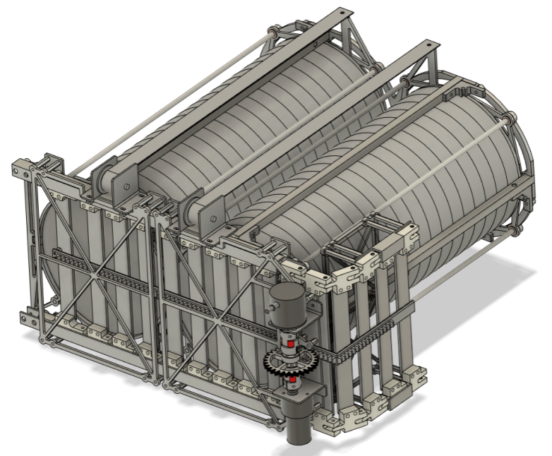
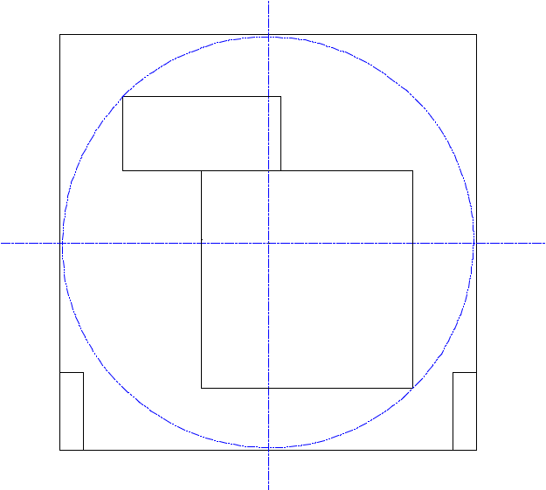
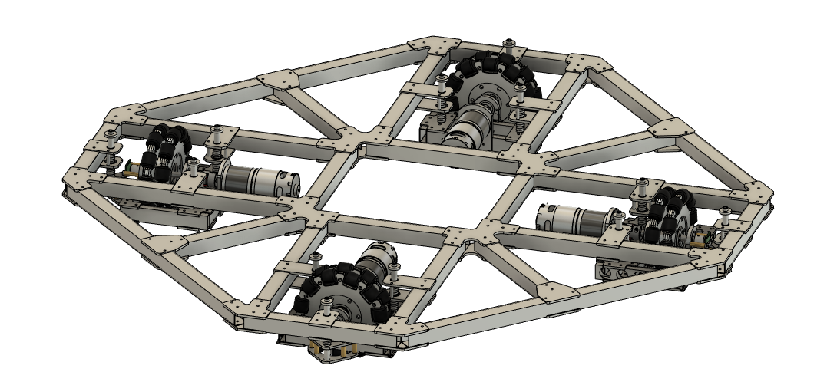
全体構成-メカ構造
全体イメージ
サイズ:800x800x800
(現実的には~795)
変化球
旋回機構
マガジン
20発x2=40発
投射機構はオフセット
<上面>
投射
足周り
オムニ4輪
MG

Slide 4
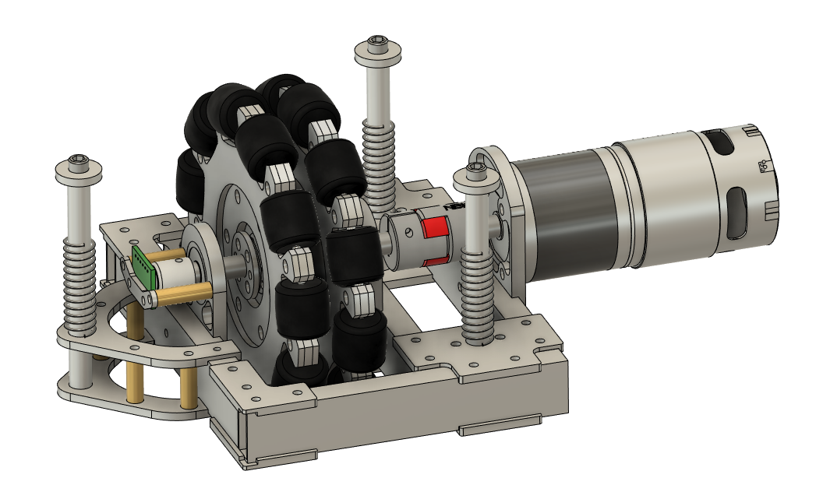
全体構成-メカ構造
足周り・フレーム[田上]
機構概要
サイズ | 780 × 780 mm
駆動方式 | 4輪オムニ(Φ127)
モータ + 減速機 | RS775GM + IG42 1:24
使用電圧 | 24V
制御要求事項
最高速 | 4.0m/s
加速時間 | 1.0s
【重量解析結果】
モジュール(4個)6.4kg + フレーム2.5kg = 8.9kg
目標重量 = 9.5kg
※ すべり未考慮
動力計算シート：Scramble-CoRE\01_企画・構想\駆動系メカ仕様検討.xlsx
ユニット外観
RS7775GM+IG42 1:24
模式図
メカロック
└滑りに対する信頼性確保
エンコーダ基板
└速度制御用，磁気式
オルダム継手
└偏心，偏角を許容し，
ギヤヘッド軸の破損リスク低減
M+R
筐体は重量次第で
・一体削り出し
・角パイプ方式
を選択
磁石
軸受(両端支持)
SUS軸

Slide 5
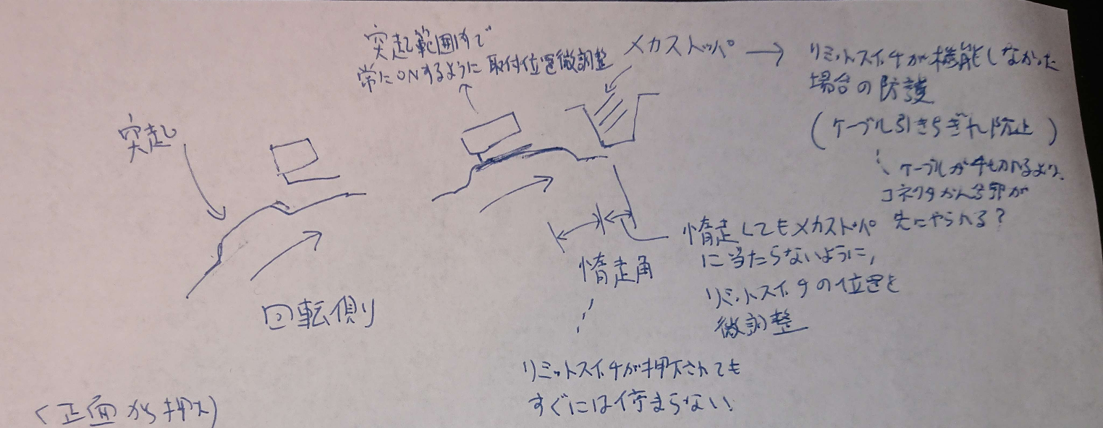
【機構概要】
・旋回範囲:±175°目標
・S/Wリミット→リミットスイッチx2
・配線防護のためメカストッパ設置
└大歯車の最後で当たるようにする
・車体側と砲塔側で分離できるようにする
└運搬やメンテを想定
・使用電圧:12V
【制御要求事項】
・動力計算シート(540K20)
Scramble-CoRE\01_企画・構想\旋回砲塔モータ検討.xlsx"
・角度制御用エンコーダ
・角度制限用リミットスイッチ
【その他】
・可動ケーブル必須
全体構成-メカ構造
旋回砲塔/旋回機構[日高→大濱]
横から見た図
台 M2の歯車で
上から見た図
投射機構
：ボールキャスター
：タイヤ
マガジン
：ベアリングなど ローラー
：電装スペース
：鎧
：小歯車
電装は旋回砲塔上
：リミットスイッチ

Slide 6
【機構概要】
・定荷重バネで送り出し機構に引き込む
・送り出し機構の引き込み具合で次のマガジンへ
・使用電圧:12V
・シャッターでの摺動面はローラーなしで
まずかったらテフロンテープ
・補充はフレーム3枚外す必要有一番後ろの
フレームはテーパーピンで位置決めできるように
【制御要求事項】
・動力計算シート(380K20)
Scramble-CoRE\01_企画・構想\旋回砲塔モータ検討.xlsx"
・弾数管理用距離センサ×2
・送り出し機構位置管理用エンコーダ
全体構成-メカ構造
マガジン・送り出し機構[日高]
定荷重ばね
射出機構
押棒は曲げ収納
└ KHK フレキラック

Slide 7
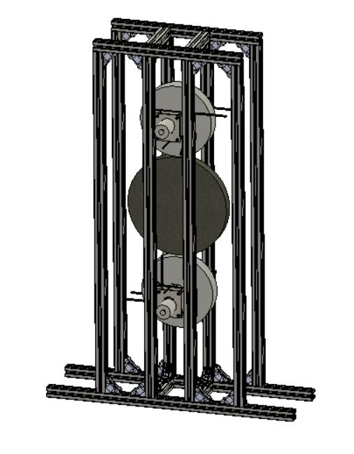
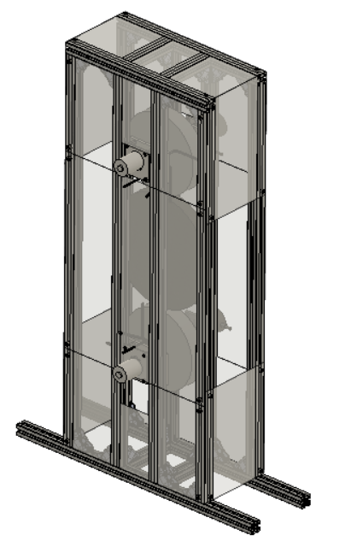
全体構成-メカ構造
旋回砲塔/投射機構[阿部]
【機構概要】
・２枚のローラーを回転させてフリス
ビーを射出
・回転をかけて上下に軌道を変化させる
・モータRS-380PH×2個
・使用電圧:12V
【制御要求事項】
最高速:14000[rpm]
加速時間:5.0[s]
動力計算シート;
Scramble-CoRE\01_企画・構想\ローラー発射機構検討.xlsx"
速度検知用エンコーダ×2個

Slide 8
全体構成-メカ構造
重量管理:下記リンク参照
"G:\マイドライブ\Scramble-CoRE\02_詳細検討\重量管理表_2023.xlsx"

Slide 9
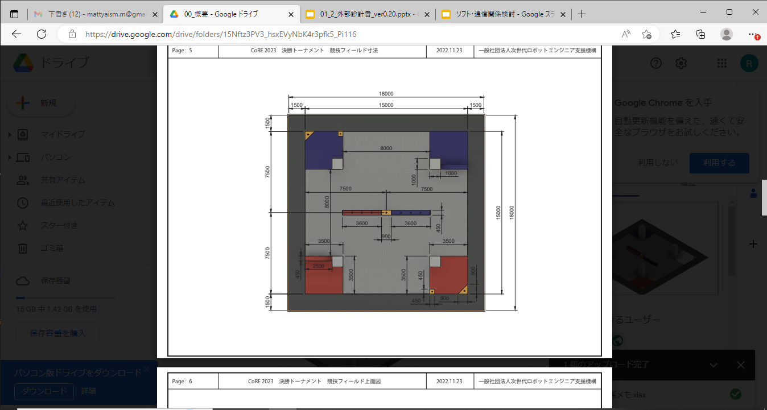
全体構成ー通信/制御系
＜機能＞
・回転砲塔
・仰角はフリスビーの回転数により制御想定
・旗立てはなし
⇒スナイパー的な役割と想定
＜想定ケース＞
・左図のような隅で基本止まって戦うイメージ．（中央旗の付近や相手が補給地から出てきたところを狙えるように陣取る？）
⇒自陣近くからの敵陣，外周沿いからの旗位置，
を狙うため5~7mくらいの射程．
⇒広角は最狭で±90°あれば戦えそう．
（メカ最大350°のためSリミット±150程度想定）
・外周付近に待機
⇒急所を死角へ向けられる．
⇒やられたときに速やかに退却，復帰ができる．
・動き回る敵を狙う．
⇒敵の移動速度は2m/s想定として，7m先と
仮定すると,照準は25deg/s程度の回頭速度
・早移動による陣取り位置決め，遅送りによる照準

Slide 10
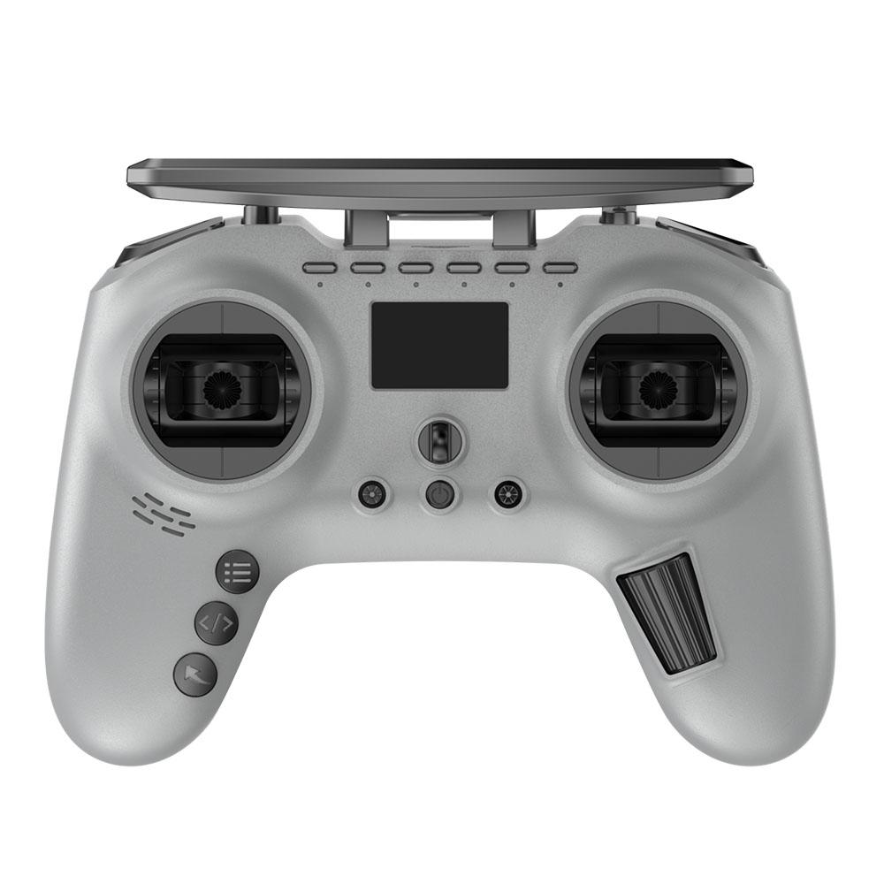
全体構成ー通信/制御系
①回頭（照準）（スティック1左右 ）-> 早移動, 遅移動
・スティックの入力（±100）から閾値切り替え
・姿勢表示のため，回頭角度が必要
②照準（ダイヤル1 ）-> 着弾点変更
・回頭と分けたのは，回転数変動の頻度を下げるため
・ダイヤルの入力から砲塔ホイールの回転数変更
・サイトの表示位置変更（厳密には回転数がソース）
・表示には回転数情報が必要
③移動（スティック2上下左右）-> 早移動, 遅移動
・スティックの入力（±100）から閾値切り替え
・機体中心を回転中心とした回転，自由方向への移動
④射出（2posスイッチ1）-> 弾の射出
・ONで射出
・次弾カウントのため，ONの情報が必要
⑤回避（2posスイッチ1and2） -> 簡易的な回避
・砲塔の方向は変えない（足場だけ回転）
・姿勢表示および回避方向制御のため回頭角度が必要．
⑥＋α
・照準アシスト，物体検知（自動回避），敵味方識別,
照準拡大
・カメラで得られた情報が必要．
・2pos スイッチ
・ダイヤル（スライドポット）
②
⑤
④,⑤
①
③
スティック
（ジンバル）
※各ボタン左右対称のため，
各ボタン設定は操作者の使い勝手によって変更

Slide 11
アラート表示：
全体構成ー通信/制御系
画面案①（基本画面）
電池バー：
バッテリー電圧から概算，
微小となったら色変更，
敵
両端と底のバー：
幅からマニュアルで相手との距離推定，
敵の幅を800mmと想定，
地平線
サイト中心：
着弾高さ，
現在の回転数から概算，
3/4
3.0s
32/40
急所方向の表示：
進行方向を上，微小となったら色変更
残体力の表示：
ヒットの際にカウントダウン，
微小となったら色変更，
残弾数：
位置センサから残断概算射出数表示（or 射出数カウント），
微小となったら色変更．
次弾までの時間：
固定秒数のカウント，

Slide 12
Controller
モータ(投射1)
全体構成-制御ハード
MD
エンコーダ
Plant
バッテリ
MD
エンコーダ
モータ(投射2)
非常停止ボタン
EC系
各MDへ
操縦者
モータ(装填)
MD
エンコーダ
プロポ
リミットSW
(シャッタ閉)
測距センサ
(残弾数把握1)
受信機
統括制御系
射出制御系
リミットSW
(シャッタ開)
測距センサ
(残弾数把握2)
ROS
MD
エンコーダ
モータ(旋回)
HDMI
トランスミッタ
UI系
走行制御系
リミットSW
(旋回1)
リミットSW
(旋回2)
モータ(足)
MD
エンコーダ
モータ(足)
MD
エンコーダ
距離センサ
モータ(足)
MD
エンコーダ
モータ(足)
MD
エンコーダ
カメラ

